Slide 1
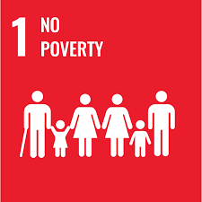
Opening Prayer
Global Community Hour
January 12, 2024
Notes:
Welcome…
My name is Jimmy Walters and I serve as the NGO Representative for the Sisters of Charity Federation.
The Federation includes 13 congregations in North America, with Sisters in ministries in 25 countries.
We all trace our roots back to St. Vincent de Paul, the 17th century priest who transformed the face of Paris in how he, and others, served Christ in the poor.
As we pray this morning, our focus is on SDG 1: Ending Poverty in All Its Forms Everywhere.
I hope this short prayer experience grounds us in our faith and trust in God, recognizing how God is already using us, and will call upon us in the future, to serve God by serving others.

Slide 2
Scripture Escritura Escritura Écriture

Slide 3
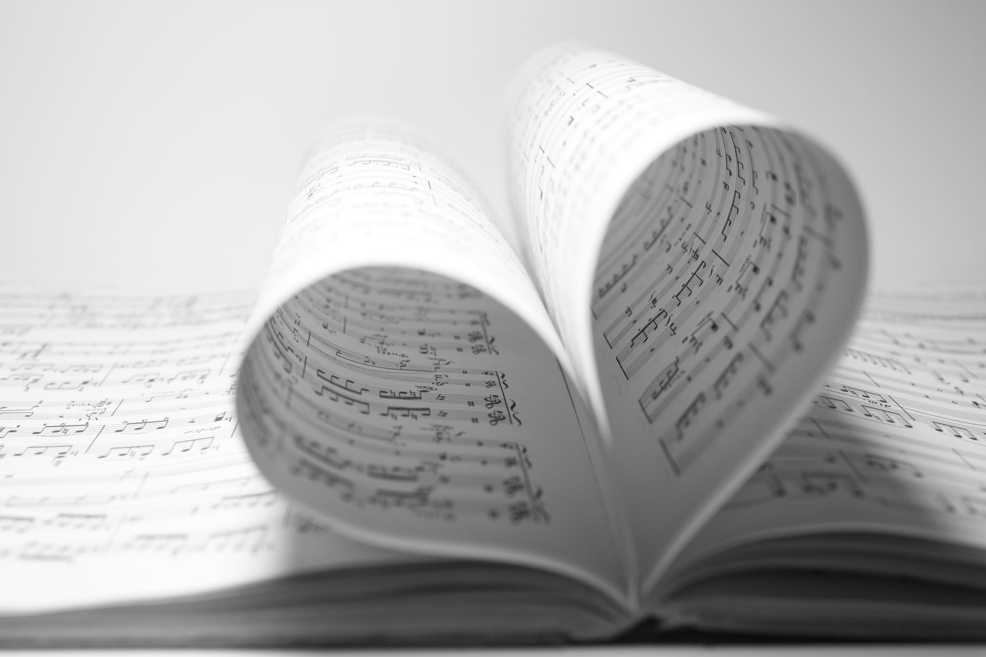
Reading from Scripture
Luke 4: 16-21
(Jesus) came to Nazareth, where he had grown up, and went according to his custom into the synagogue on the sabbath day. He stood up to read and was handed a scroll of the prophet Isaiah. He unrolled the scroll and found the passage where it was written:
Lectura de la Escritura
Lucas 4, 16-21
(Jesús) llegó a Nazaret, donde se había criado, y entró, según su costumbre, en la sinagoga los sábados. Se levantó para leer y le entregaron un rollo del profeta Isaías. Desenrolló el rollo y encontró el pasaje donde estaba escrito:
Leitura da Escritura
Lucas 4: 16-21
(Jesus) foi para Nazaré, onde tinha crescido, e entrou na sinagoga no dia de sábado, como era seu costume. Levantou-se para ler e foi-lhe entregue um rolo do profeta Isaías. Desenrolou o rolo e encontrou a passagem onde estava escrito
Lecture de l'Ecriture
Luc 4 : 16-21
(Jésus) vint à Nazareth, où il avait grandi, et il entra, selon sa coutume, dans la synagogue le jour du sabbat. Il se leva pour lire et on lui tendit un rouleau du prophète Isaïe. Il déroula le rouleau et trouva le passage où il était écrit :

Slide 4
“The Spirit of the Lord is upon me, because he has anointed me to bring glad tidings to the poor. He has sent me to proclaim liberty to captives and recovery of sight to the blind, to let the oppressed go free, and to proclaim a year acceptable to the Lord.”
"El Espíritu del Señor está sobre mí, porque me ha ungido para dar buenas nuevas a los pobres. Me ha enviado a proclamar la libertad a los cautivos y la vista a los ciegos, a dar la libertad a los oprimidos y a proclamar un año agradable al Señor".
"O Espírito do Senhor está sobre mim, porque ele me ungiu para anunciar a boa nova aos pobres. Enviou-me a proclamar a liberdade aos cativos e a recuperação da vista aos cegos, a libertar os oprimidos e a proclamar um ano aceitável para o Senhor".
"L'Esprit du Seigneur est sur moi, parce qu'il m'a consacré par l'onction pour porter la bonne nouvelle aux pauvres. Il m'a envoyé proclamer aux captifs la liberté et aux aveugles le retour à la vue, renvoyer en liberté les opprimés, proclamer une année de grâce pour le Seigneur.

Slide 5
Rolling up the scroll, he handed it back to the attendant and sat down, and the eyes of all in the synagogue looked intently at him.
He said to them, “Today this scripture passage is fulfilled in your hearing.”
Enrolló el rollo, se lo devolvió al asistente y se sentó, y los ojos de todos los que estaban en la sinagoga lo miraron atentamente.Les dijo: "Hoy se ha cumplido este pasaje de la Escritura ante vosotros".
Enrolando o rolo, devolveu-o ao assistente, sentou-se e os olhos de todos os que estavam na sinagoga fixaram-se nele.Ele disse-lhes: "Hoje, esta passagem da Escritura cumpriu-se nos vossos ouvidos.“
Roulant le rouleau, il le rendit à l'assistant et s'assit, et les yeux de tous ceux qui se trouvaient dans la synagogue le regardaient attentivement. Il leur dit : "Aujourd'hui, ce passage de l'Écriture s'accomplit dans vos oreilles.

Slide 6
Reflection Reflexión Reflexão Réflexion

Slide 7
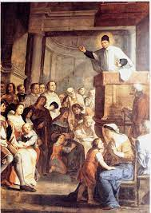
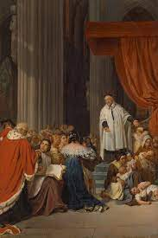
Reflection Reflexión Reflexão Réflexion
CHARITY
CARIDAD
CARIDADE
CHARITÉ
COLLABORATION
COLABORACIÓN
COLABORAÇÃO COLLABORATION
ADVOCACY
INCIDENCIA POLITICA
ADVOCACIA
CONSEILS
Notes:
The reading we just read was pivotal in the life of one of our great saints, St. Vincent de Paul. He took these words from Jesus as his own, and as he reflected many years after serving those in spiritual and material poverty in France, he could see how God was moving through him and through others.
For St. Vincent, there are three models of how he sought to address poverty. Never doing it alone, it was always in collaboration with others. He teaches us the power of prayer, the importance of collaboration, and the ability to be present to the needs before us and finding God there as well.
Briefly, the three images capture how Vincent did this. It is through Charity, Collaboration, and Advocacy.
The first was in service to those in need. It was in an encounter with those who needed help, those most impacted by the injustices of society. With others, especially St. Louise de Marillac, they provided shelter, food and water, and spiritual care.
The second was that when Vincent preached, people listened. He called others to help their neighbors, and they did. On one example, overwhelmed by the outpouring of generosity of donated foods and medicine, Vincent called upon wealthy women of the community to organize the donations so others could benefit. Again, the power of collaboration and creativity.
The third image is Vincent advocating before the royal court for women and children. Similar to our work at the UN, and at the local level with political leaders, we are called to represent the needs of those who do not have a seat at the table, and to make room for them.
Charity, Collaboration, and Advocacy.

Slide 8
“The Spirit of the Lord is upon me, because he has anointed me to bring glad tidings to the poor. He has sent me to proclaim liberty to captives and recovery of sight to the blind, to let the oppressed go free, and to proclaim a year acceptable to the Lord.” "El Espíritu del Señor está sobre mí, porque me ha ungido para dar buenas nuevas a los pobres. Me ha enviado a proclamar la libertad a los cautivos y la vista a los ciegos, a dejar libres a los oprimidos y a proclamar un año agradable al Señor. ” "O Espírito do Senhor está sobre mim, porque ele me ungiu para levar a boa nova aos pobres. Enviou-me a proclamar a liberdade aos cativos e a recuperação da vista aos cegos, a libertar os oprimidos e a proclamar um ano aceitável para o Senhor. ” "L'Esprit du Seigneur est sur moi, parce qu'il m'a consacré par l'onction pour porter la bonne nouvelle aux pauvres. Il m'a envoyé proclamer aux captifs la liberté et aux aveugles le retour à la vue, renvoyer en liberté les opprimés, et proclamer une année de grâce pour le Seigneur. ”
Notes:
Let us ponder these words once again, and claim this identity and purpose. Like Jesus, St Vincent and St Louise, and so many saints and leaders in our faith, how might we, too, fulfill these words as we seek to end poverty in all its forms.
Let us take a few minutes to pray silently as we reflect on this.

Slide 9
Petitions
Adapted from National Catholic Rural Life Conference
Peticiones
Petições
Pétitions

Slide 10
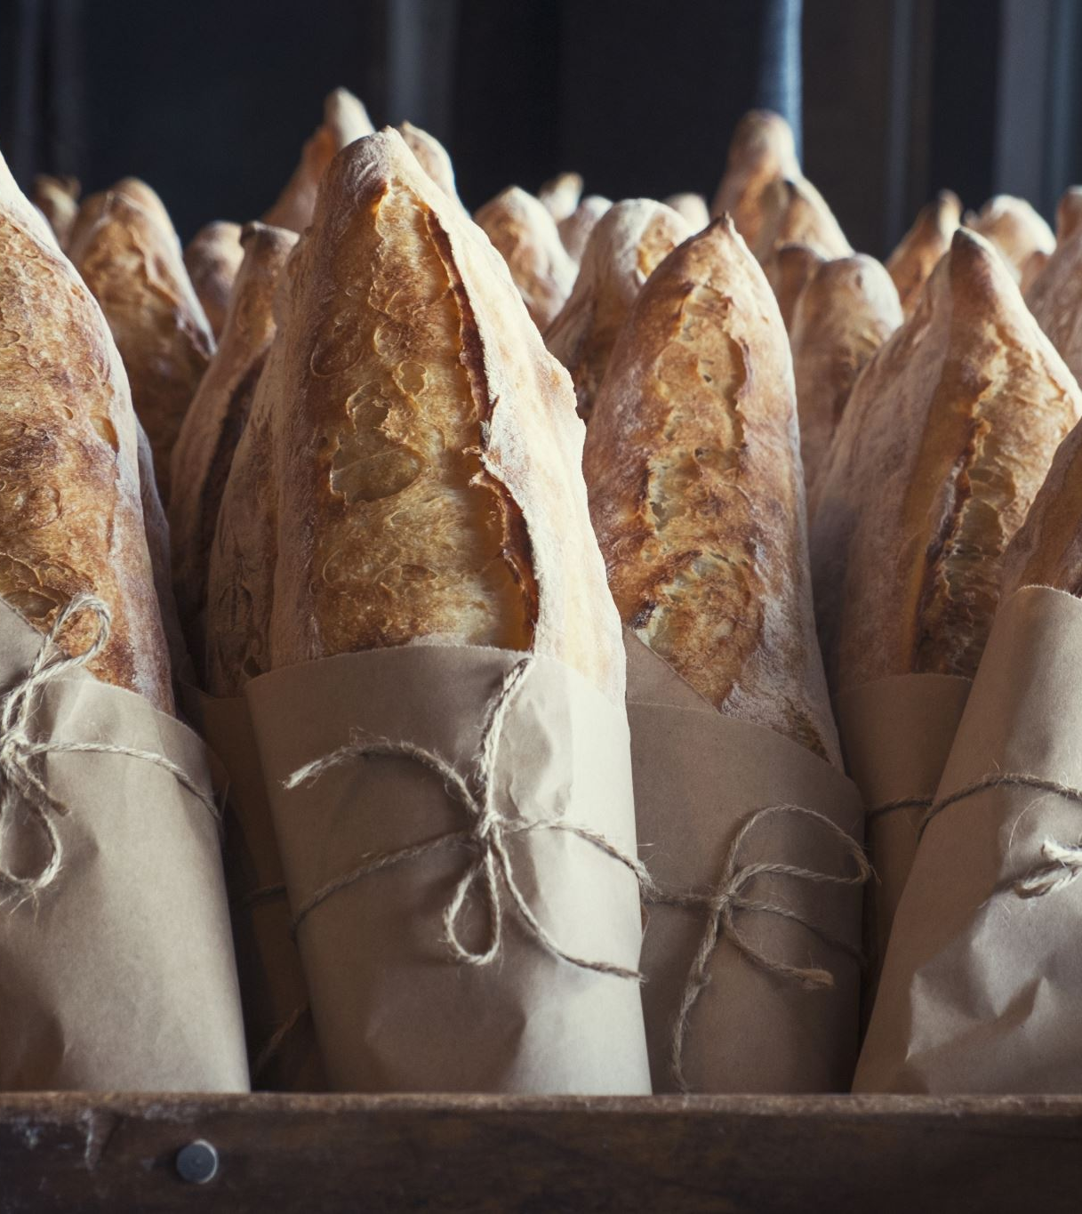
Let us pray for those living in poverty, hungry, and neglected all over the world, that their cries for daily bread may inspire works of compassion and mercy among those to whom much has been given.
Recemos por los que viven en la pobreza, hambrientos y abandonados en todo el mundo, para que sus gritos por el pan de cada día inspiren obras de compasión y misericordia entre aquellos a quienes se ha dado mucho.
Rezemos por aqueles que vivem na pobreza, com fome e abandonados em todo o mundo, para que os seus gritos pelo pão de cada dia possam inspirar obras de compaixão e misericórdia entre aqueles a quem muito foi dado.
Prions pour ceux qui vivent dans la pauvreté, qui ont faim et qui sont négligés dans le monde entier, afin que leurs cris pour le pain quotidien inspirent des œuvres de compassion et de miséricorde parmi ceux à qui beaucoup a été donné.

Slide 11
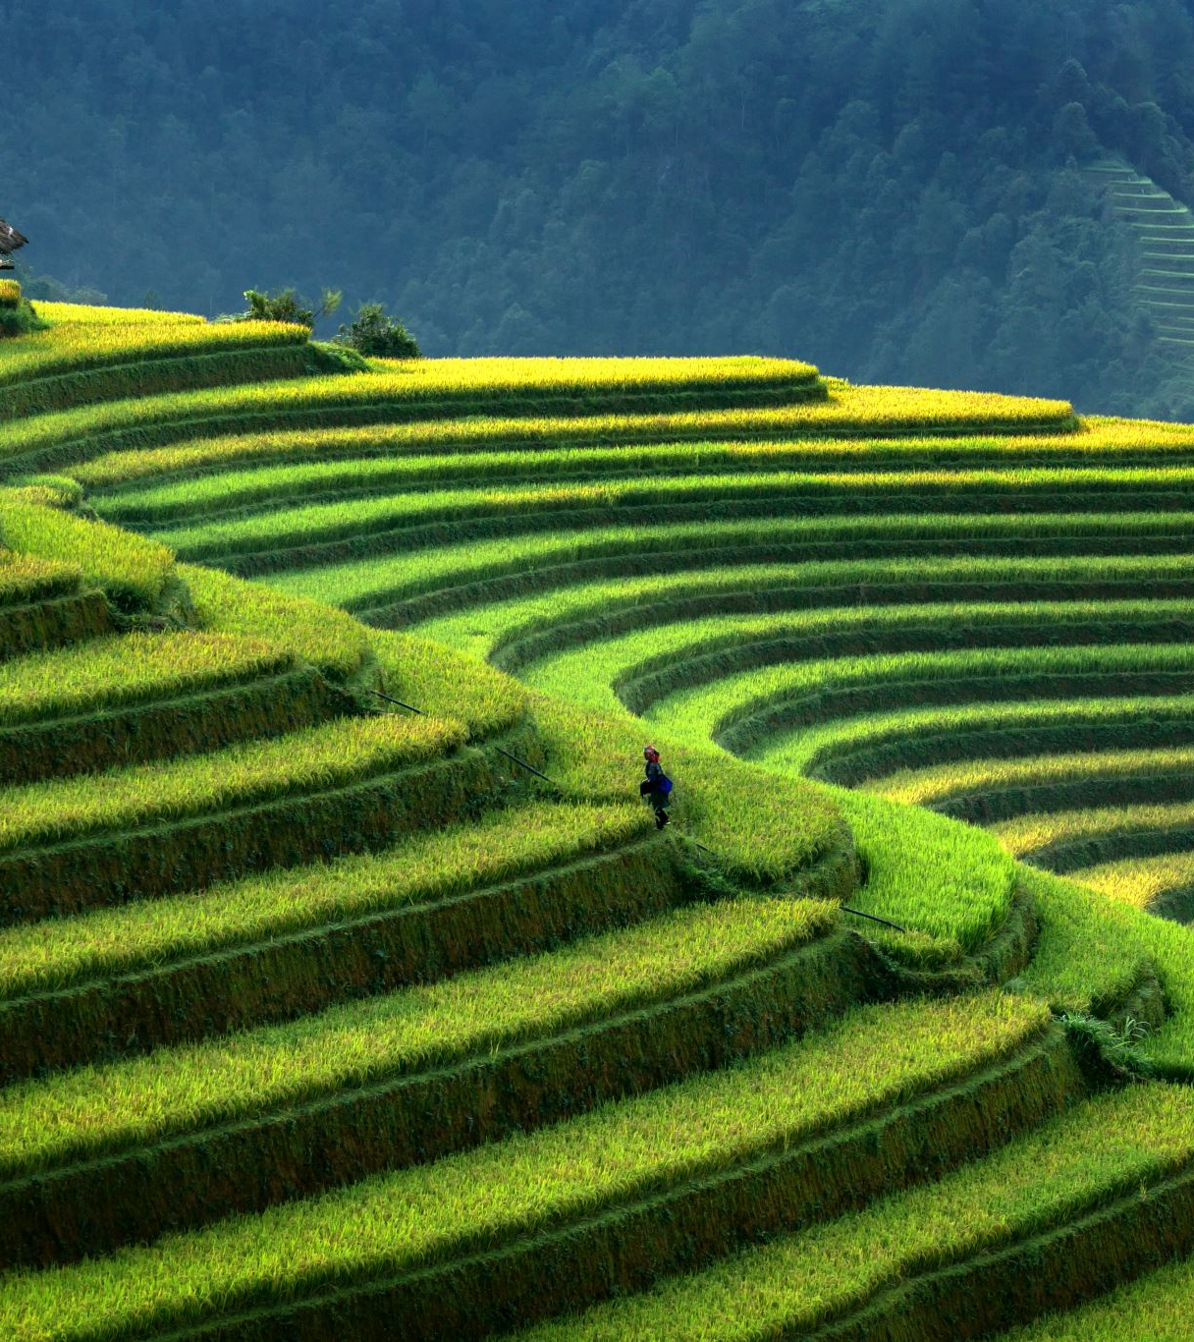
Let us pray for the farmers with limited or marginal land throughout the world, for those who lack access to water and other resources, and for the light of research and support services to shine in the lives of all God’s people.
Recemos por los agricultores con tierras limitadas o marginales de todo el mundo, por quienes carecen de acceso al agua y a otros recursos, y para que la luz de la investigación y los servicios de apoyo brille en la vida de todo el pueblo de Dios.
Rezemos pelos agricultores com terras limitadas ou marginais em todo o mundo, por aqueles que não têm acesso à água e a outros recursos, e para que a luz da investigação e dos serviços de apoio brilhe na vida de todo o povo de Deus.
Prions pour les agriculteurs dont les terres sont limitées ou marginales dans le monde entier, pour ceux qui n'ont pas accès à l'eau et à d'autres ressources, et pour que la lumière de la recherche et des services de soutien brille dans la vie de tous les peuples de Dieu.

Slide 12
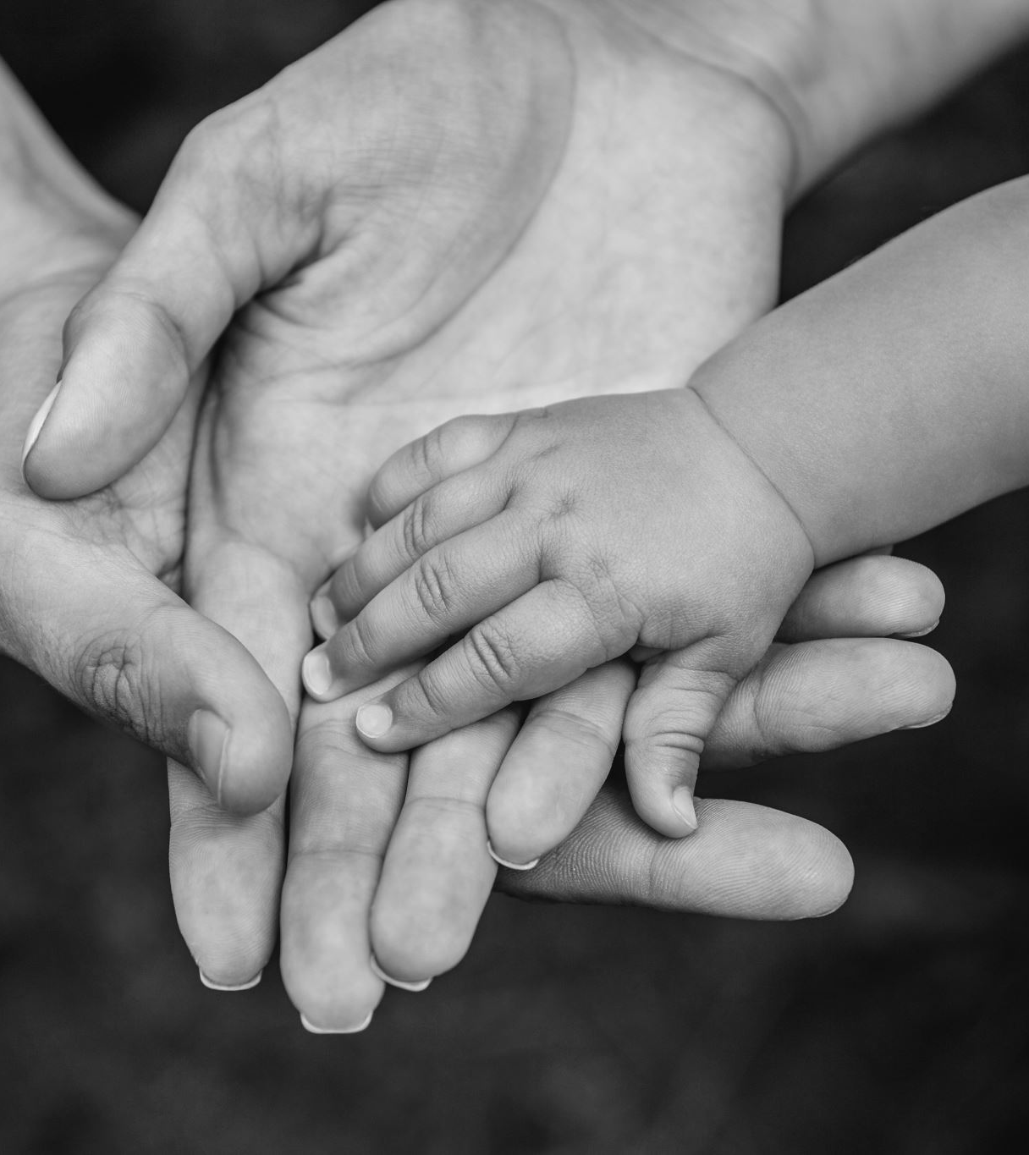
Let us pray for the health of women, children, and families around the world, especially for an end to maternal and child mortality, that in building healthy families, all God’s people may be empowered to strengthen their communities and repair the breaches which divide nations and peoples.
Recemos por la salud de las mujeres, los niños y las familias de todo el mundo, especialmente por el fin de la mortalidad materna e infantil, para que, al construir familias sanas, todo el pueblo de Dios se vea capacitado para fortalecer sus comunidades y reparar las brechas que dividen a las naciones y los pueblos.
Rezemos pela saúde das mulheres, das crianças e das famílias em todo o mundo, especialmente pelo fim da mortalidade materna e infantil, para que, ao construir famílias saudáveis, todo o povo de Deus possa ser capacitado para fortalecer as suas comunidades e reparar as brechas que dividem as nações e os povos.
Prions pour la santé des femmes, des enfants et des familles dans le monde entier, en particulier pour mettre fin à la mortalité maternelle et infantile, afin qu'en construisant des familles saines, tout le peuple de Dieu puisse être habilité à renforcer ses communautés et à réparer les brèches qui divisent les nations et les peuples.

Slide 13
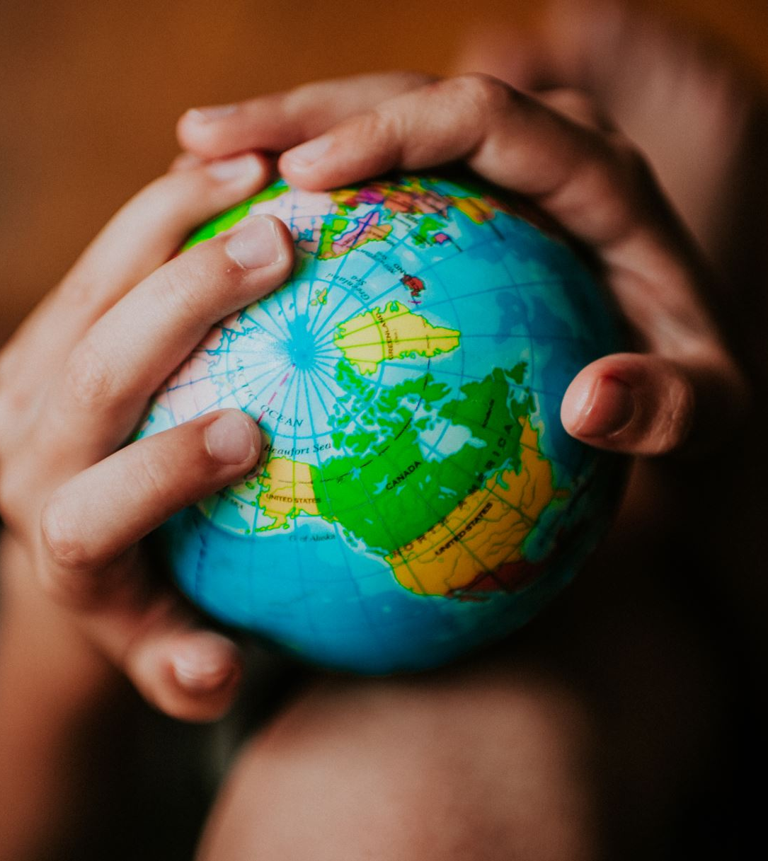
Let us pray for an end to the waste and desecration of God’s creation, for access to the fruits of creation to be shared equally among all people, and for communities and nations to find sustenance in the fruits of the earth and the water God has given us.
Recemos para que se ponga fin al despilfarro y la profanación de la creación de Dios, para que el acceso a los frutos de la creación se reparta equitativamente entre todas las personas, y para que las comunidades y las naciones encuentren sustento en los frutos de la tierra y el agua que Dios nos ha dado.
Rezemos para que se ponha fim ao desperdício e à profanação da criação de Deus, para que o acesso aos frutos da criação seja partilhado equitativamente entre todas as pessoas e para que as comunidades e as nações encontrem o seu sustento nos frutos da terra e na água que Deus nos deu.
Prions pour que cessent le gaspillage et la profanation de la création de Dieu, pour que l'accès aux fruits de la création soit partagé équitablement entre tous les peuples, et pour que les communautés et les nations trouvent leur subsistance dans les fruits de la terre et l'eau que Dieu nous a donnée.

Slide 14
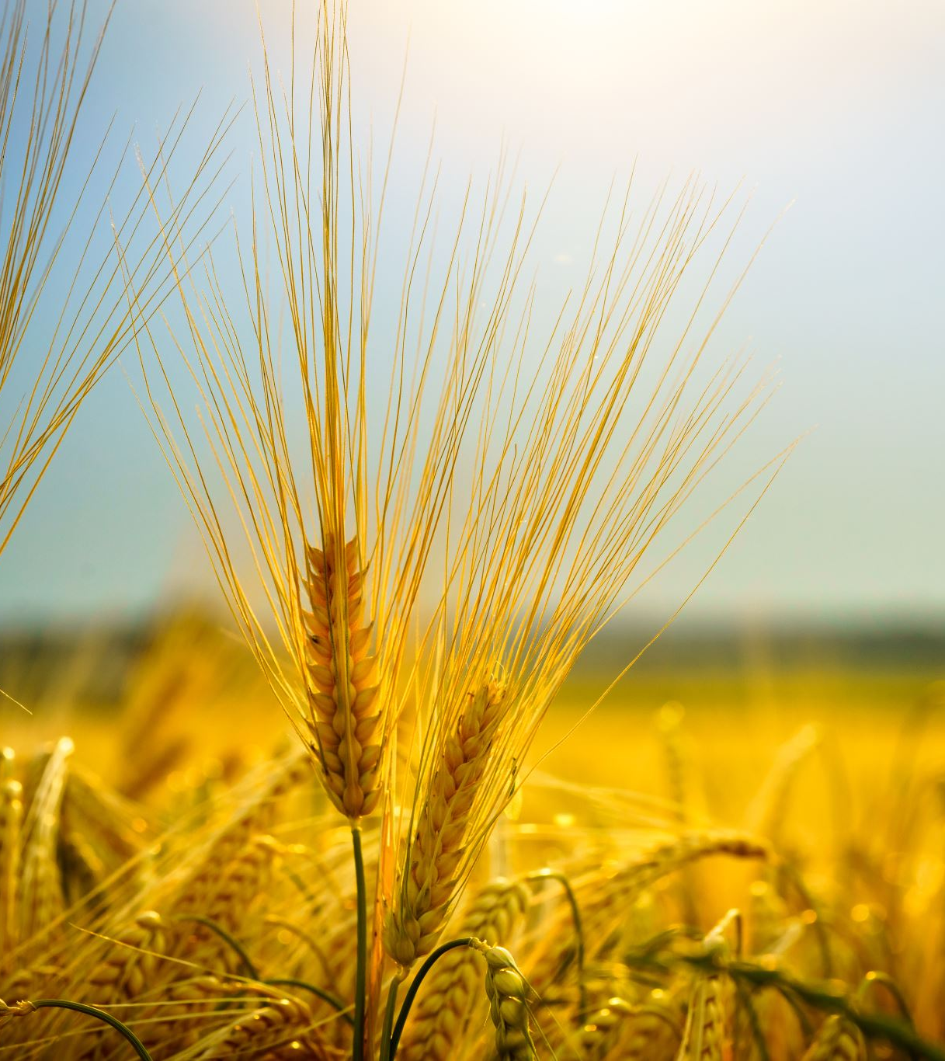
Let us pray for all nations and people who already enjoy the abundance of creation and the blessings of prosperity, that their hearts may be lifted up to the needs of the afflicted, and partnerships between rich and those living in poverty for the reconciliation of the world may flourish and grow.
Recemos por todas las naciones y pueblos que ya disfrutan de la abundancia de la creación y de las bendiciones de la prosperidad, para que sus corazones se eleven a las necesidades de los afligidos, y florezcan y crezcan las alianzas entre ricos y pobres para la reconciliación del mundo.
Rezemos por todas as nações e povos que já desfrutam da abundância da criação e das bênçãos da prosperidade, para que os seus corações se elevem às necessidades dos aflitos e para que as parcerias entre os ricos e os que vivem na pobreza para a reconciliação do mundo possam florescer e crescer.
Prions pour toutes les nations et tous les peuples qui jouissent déjà de l'abondance de la création et des bénédictions de la prospérité, afin que leurs cœurs s'élèvent vers les besoins des affligés et que les partenariats entre les riches et ceux qui vivent dans la pauvreté pour la réconciliation du monde puissent s'épanouir et se développer.

Slide 15
Let us pray for peace, especially in parts of our world where armed conflict, war, and violence lead to loss of life, safety, security and increase poverty in all its forms. May hardened hearts be softened, and those suffering be strengthened by God’s grace and the love of us all.
Recemos por la paz, especialmente en aquellas partes de nuestro mundo donde los conflictos armados, la guerra y la violencia provocan la pérdida de vidas, seguridad y aumentan la pobreza en todas sus formas. Que los corazones endurecidos se ablanden y los que sufren sean fortalecidos por la gracia de Dios y el amor de todos nosotros.
Rezemos pela paz, especialmente nas regiões do mundo onde os conflitos armados, a guerra e a violência conduzem à perda de vidas, à segurança e ao aumento da pobreza em todas as suas formas.Que os corações endurecidos sejam abrandados e que os que sofrem sejam fortalecidos pela graça de Deus e pelo amor de todos nós.
Prions pour la paix, en particulier dans les régions du monde où les conflits armés, la guerre et la violence entraînent la perte de vies humaines, de sécurité et augmentent la pauvreté sous toutes ses formes. Puissent les cœurs endurcis s'adoucir et ceux qui souffrent être fortifiés par la grâce de Dieu et l'amour de nous tous.

Slide 16
Closing Prayer Oración final Oração de encerramento Prière de clôture

Slide 17
Voice of the Poor Prayer
Lord of all people, During your time on earth you identified with the poor and instructed us to care for one another, for our neighbor and especially for the least of our brothers and sisters.
Voz de los pobres Oración
Señor de todos los hombres, durante tu estancia en la tierra te identificaste con los pobres y nos enseñaste a cuidar unos de otros, de nuestro prójimo y, sobre todo, de nuestros hermanos más pequeños.
Oração da Voz dos Pobres
Senhor de todos os homens, durante a tua passagem pela terra, identificaste-te com os pobres e instruíste-nos para cuidarmos uns dos outros, do nosso próximo e especialmente dos mais pequeninos dos nossos irmãos e irmãs.
Prière de la Voix des Pauvres
Seigneur de tous les peuples, pendant ton séjour sur terre, tu t'es identifié aux pauvres et tu nous as demandé de prendre soin les uns des autres, de notre prochain et surtout des plus petits de nos frères et sœurs.

Slide 18
Be with us as we advocate for those living in poverty. Help us to persevere in joy and love on their behalf. Add your voice to ours as we speak out for those who are not heard in our communities. Guide us as we work, comfortable in the knowledge that we are doing your will for this day and time and place, and that you will take care of tomorrow.
Amen
Acompáñanos en nuestra defensa de los pobres. Ayúdanos a perseverar en la alegría y el amor por ellos. Une tu voz a la nuestra cuando hablemos en favor de quienes no son escuchados en nuestras comunidades. Guíanos en nuestro trabajo, con la certeza de que estamos haciendo tu voluntad en este día, en este tiempo y en este lugar, y de que tú te ocuparás del mañana. Amén
Sois avec nous lorsque nous défendons les intérêts des personnes vivant dans la pauvreté. Aide-nous à persévérer dans la joie et l'amour en leur faveur. Ajoute ta voix à la nôtre lorsque nous parlons au nom de ceux qui ne sont pas entendus dans nos communautés. Guide-nous dans notre travail, avec la certitude que nous faisons ta volonté pour ce jour, ce moment et ce lieu, et que tu t'occuperas de demain.
Amen
Fica connosco enquanto defendemos os que vivem na pobreza. Ajuda-nos a perseverar na alegria e no amor em seu favor. Junta a tua voz à nossa, quando falamos em nome daqueles que não são ouvidos nas nossas comunidades. Guiai-nos no nosso trabalho, com a certeza de que estamos a fazer a Vossa vontade neste dia, hora e lugar, e que Vós cuidareis do dia de amanhã.
Amém

